Slide 3
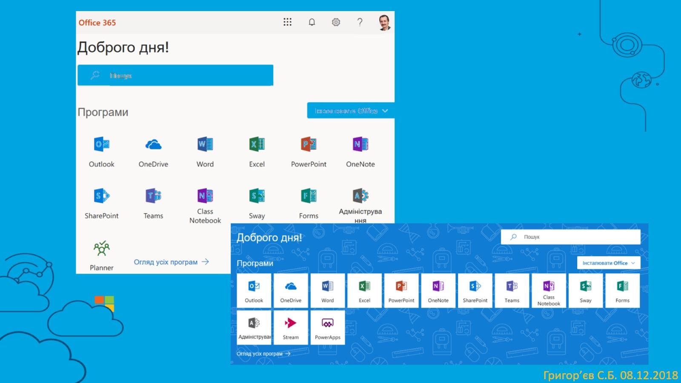

Slide 13
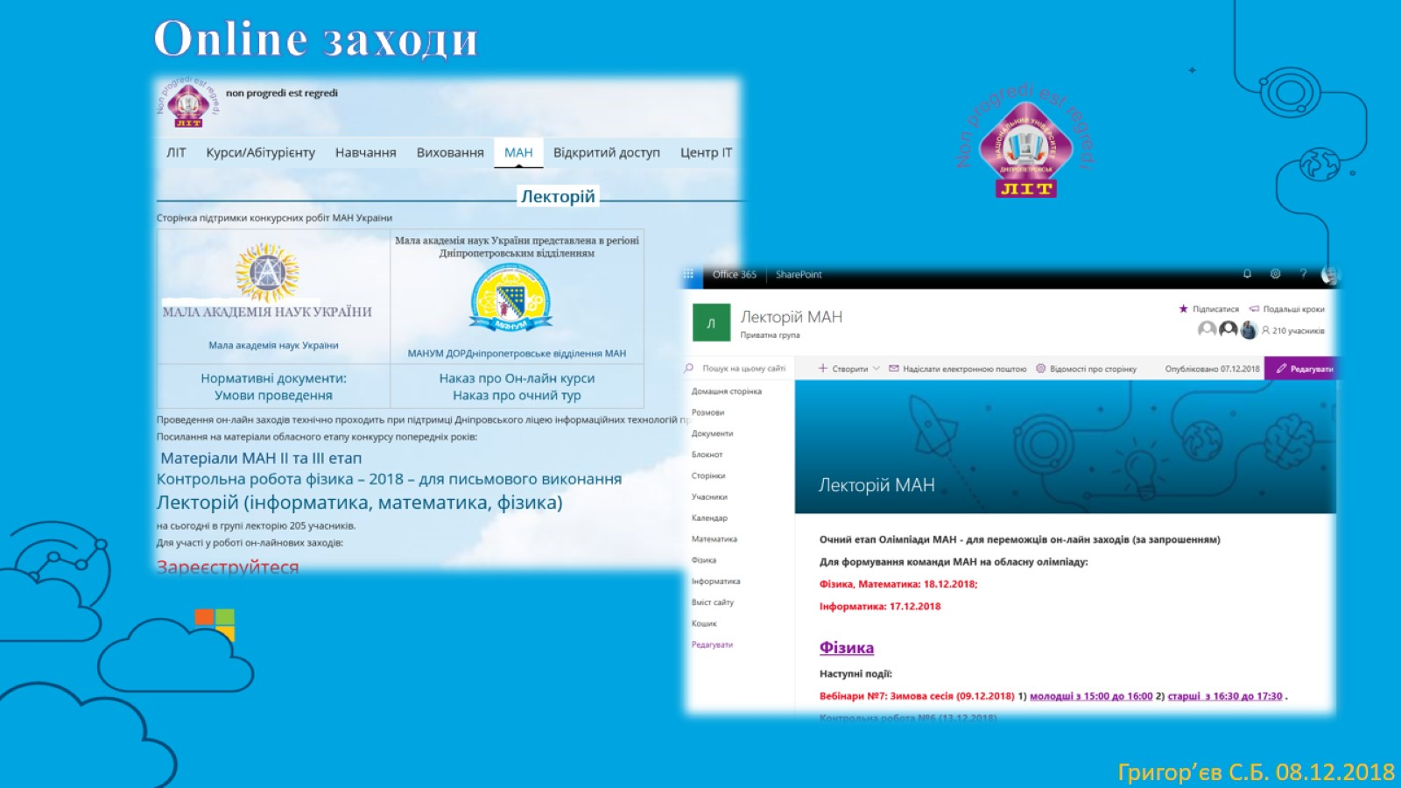

Slide 15
Інформатизація в освіті, як розпізнати проекти потрібні школі та громадянам?

Slide 16
Що і чому погано:

Slide 17
Що і чому добре:

